Slide 1

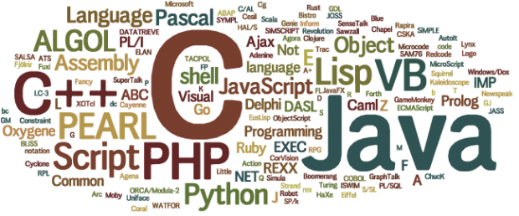

Welcome to
Laboratorium Dasar
Fakultas Ilmu Komputer
Selamat Datang !!
Pertemuan ke - 13
Mata Kuliah : Dasar Pemrograman

Slide 2


Hari ini ngga ada Upload :D Seperti biasa buka Code Block dan buat project seperti biasa , cukup 1 File aja yaa

Slide 3
STRUKTUR DAN TIPE DATA BENTUKAN

Slide 4


Struktur dalam bahasa C
Sekumpulan tipe data bervariasi yang dibungkus menjadi satu kesatuan.
Tipe data tersebut bisa int , float , char ,string maupun struktur yang lain.
Ilustrasi sederhana struktur seperti sebuah objek yang mempunyai atribut , contoh :
Struktur “Mahasiswa”
Struktur “Mobil”
Merk Mobil (String)
Nomer Plat (String)
Tahun (int)
Ukuran (float)
Nama. (String)
Nim. (String)
Jurusan. (String)
Nilai UAS. (int)
Nilai UTS (int)
Nilai Tugas (int)
IPK (float)

Slide 5

Array vs Struktur
Jika array hanya dapat menyimpan sejumlah data yang bertipe sama.
Maka struktur dapat menyimpan sejumlah data yang berbeda-beda tipe datanya.
Ilustrasi Struktur of “Mahasiswa”
Ilustrasi Array of “Mahasiswa[6]”
Mhs[0]
Mhs[1]
Mhs[2]
Nama. (String)
Nim. (String)
Jurusan. (String)
Nilai UAS. (int)
Nilai UTS (int)
Nilai Tugas (int)
IPK (float)
Mhs[3]
Mhs[4]
Mhs[5]

Slide 6
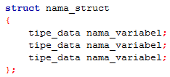
Format Penulisan dalam C - 1
Keyword-nya
Deklarasikan seperti variabel biasa
Tipe (int,float,char dll) ,
diikuti nama variabelnya
Kurung kurawal
Jangan lupa namanya , aturannya sama.

Slide 7
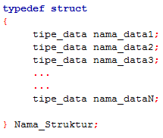
Format Penulisan dalam C - 2
Keyword-nya
Deklarasikan seperti variabel biasa
Tipe (int,float,char dll) ,
diikuti nama variabelnya
Kurung kurawal
Jangan lupa namanya , aturannya sama.

Slide 8
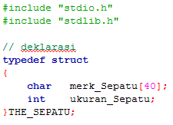
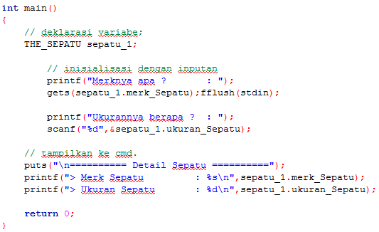
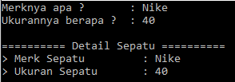
Contoh – 1 “Struktur Sepatu”

Slide 9
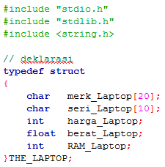
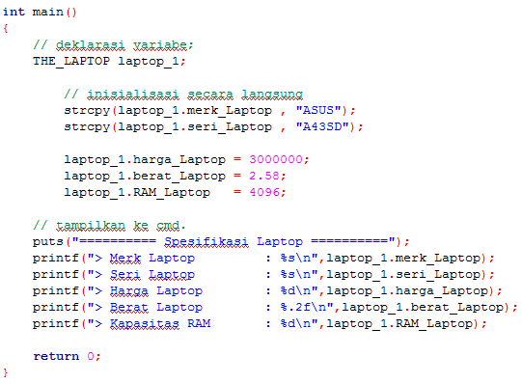
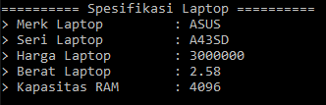
Contoh – 2 “Struktur Laptop”

Slide 10
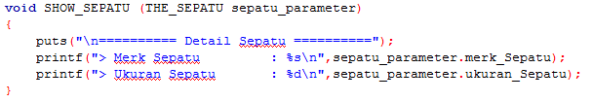
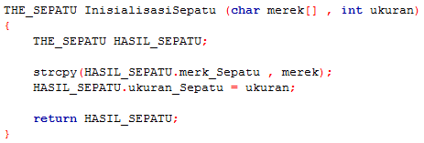
Struktur sebagai parameter.
Dalam implementasinya pada Fungsi dan Prosedur , tipe data struktur juga dapat digunakan sebagai paramter untuk pemrosesan baik dalam prosedur , maupun nilai balik pada tiped data fungsi.
Implementasi pada prosedur
Implementasi pada fungsi

Slide 11
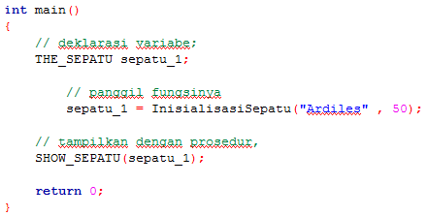

Struktur sebagai parameter , lanjt . . .
Cara pemanggilan fungsi dan prosedur masih sama seperti menggunakan variabel biasa.

Slide 12
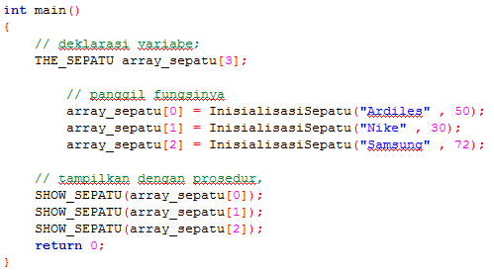
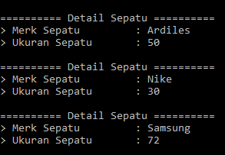
Struktur sebagai Array.
Sama seperti variabel yang lain , struktur juga dapat didefinisikan sebagai array , dengan fomat penulisan yang mirip , proses input dan output menggunakan fungsi dan prosedur pada contoh sebelumnya :

Slide 13
SOAL PEMAHAMAN

Slide 14
Soal Pemahaman
Buatlah Struktur MAHASISWA dengan anggota variabelnya
Nama mahasiswa.
Nim mahasiswa
Nilai tugas
Nilai uts
Nilai uas
Nilai akhir.
Rumus untuk nilai akhir.
Nilai akhir = (50% dari nilai tugas) + (20% dari nilai uts) + (30% dari nilai uas).

